Slide 1
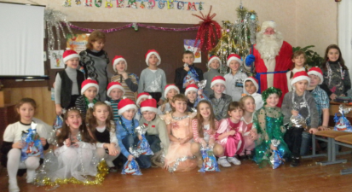
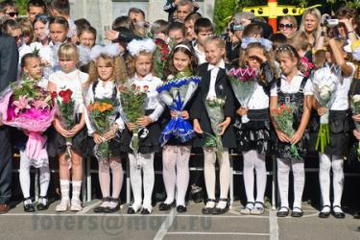
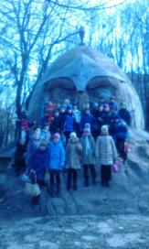
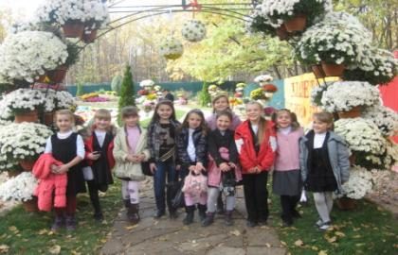
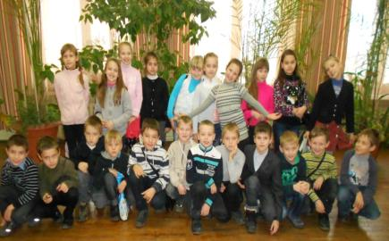
Вас вітає 4-А клас ХЗОШ №35!
.

Slide 2
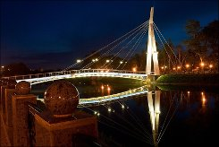
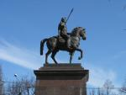
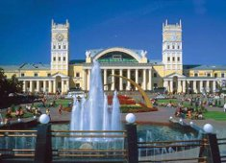
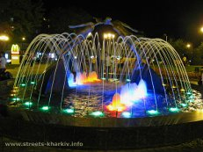
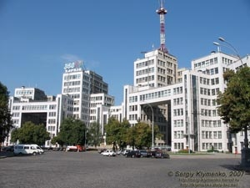
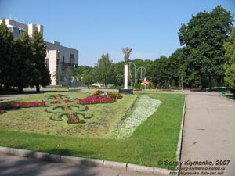
Харків’яни за чисте місто!

Slide 3
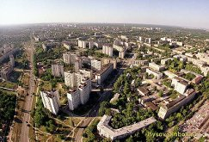
Закони уроку:
бути уважними і активними;
дати можливість висловити думку своїм товаришам;
поважати один одного.
Харків

Slide 4
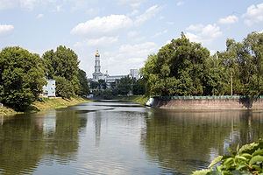
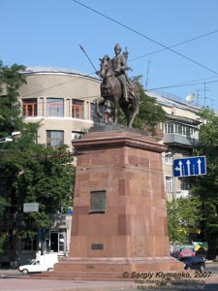
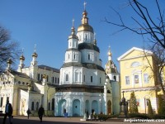
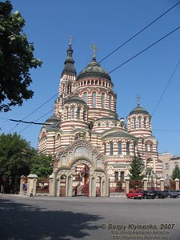
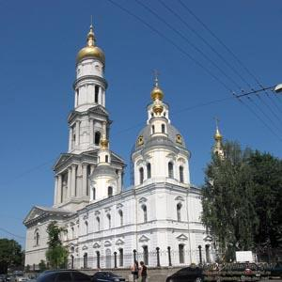
Харків-хутір

Slide 5
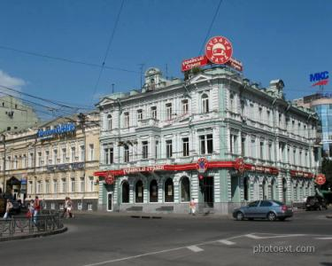
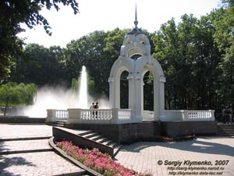
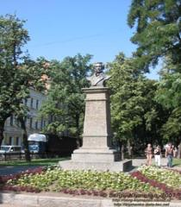
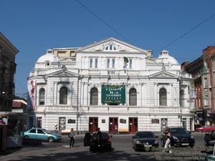
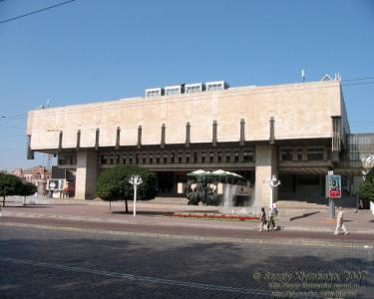
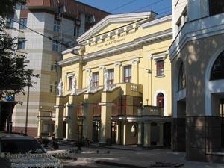
Вулиця Сумська

Slide 6
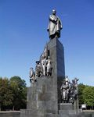
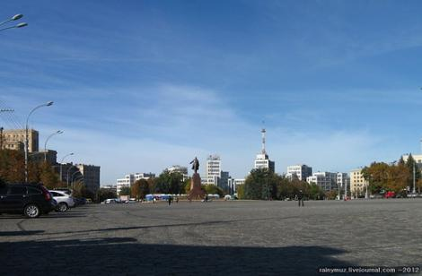
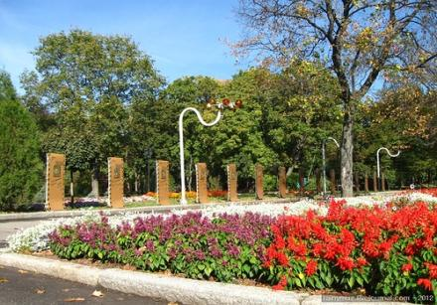
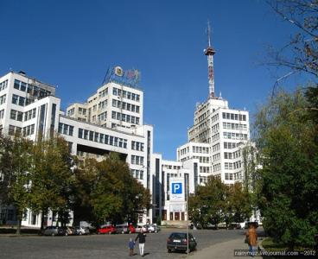
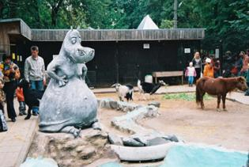
Найбільша площа Європи

Slide 7
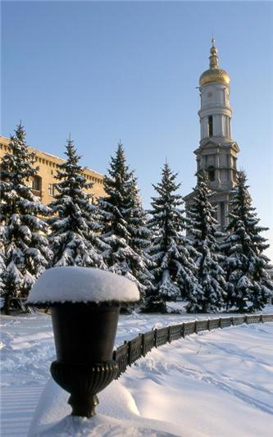
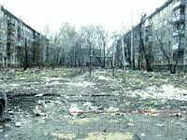
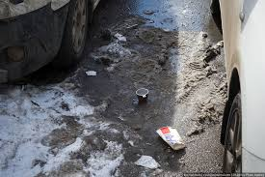
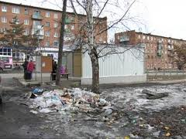
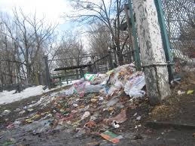
SOS !!!

Slide 8
Екологи

Slide 9
Екологи

Slide 10
Позитивно впливає:
Бажання допомогти.
Фізична праця.
Повага до жителів міста.
Дотримання правил поведінки у громадських місцях.
Любов до міста.

Slide 11
Негативно впливає:
Нестача здорового глузду.
Лінощі.
Вживання алкогольних напоїв.
Паління.
Нестача знань (незнання правил).

Slide 12
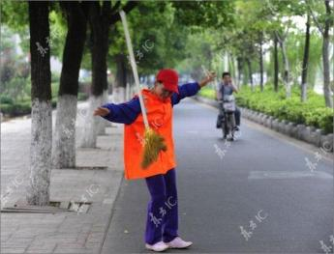
Займи позицію
«Щоб Харків був чистим, потрібно більше двірників»
???

Slide 13
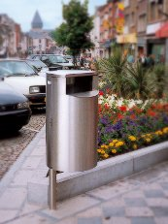
Займи позицію
«Щоб Харків був чистим, потрібно поставити більше урн для сміття »
???

Slide 14
Займи позицію
«Щоб Харків був чистим, потрібно штрафувати тих, хто смітить»
???

Slide 15
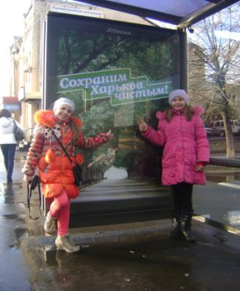
м
Чисто не там, де прибирають, а там, де не смітять!!!

Slide 16
Ключ до вирішення проблеми
Технологи
Зменшення кількості сміття:
Переробка;
Повторне використання.

Slide 17
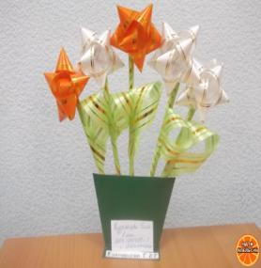
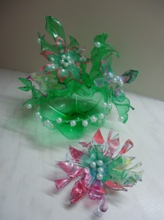
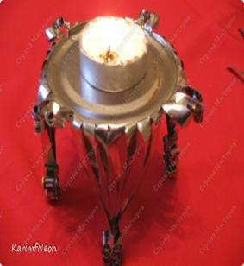
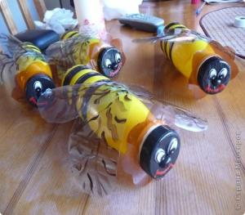
ФОТОЗВІТ
Фотозвіт
“Умілі рученята”

Slide 18
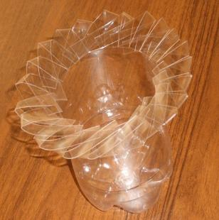
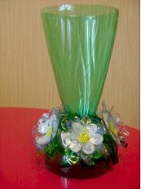
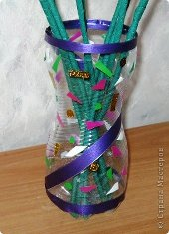
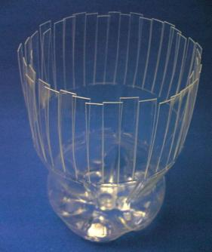
На допомогу

Slide 19
Поради всім людям
Викидати сміття в смітник.
Сортувати сміття в баки.
Повторно використовувати все, що можливо.
Насаджувати більше дерев і квітів.

Slide 20
З Днем народження, Харкове!!!

